Slide 1

آشنایی با آمار حیاتی به زبان ساده
نگاهی متفاوت و کاربردی
بنام او كه آگاه بر هر نهان است و دانا بر هر حقيقت
دکتر علی اکبر حق دوست

Slide 2
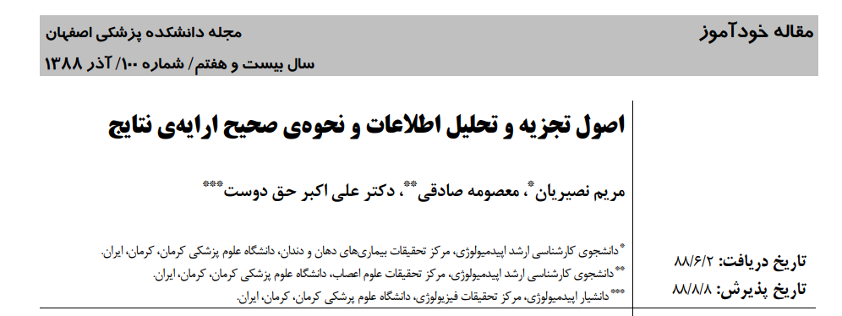
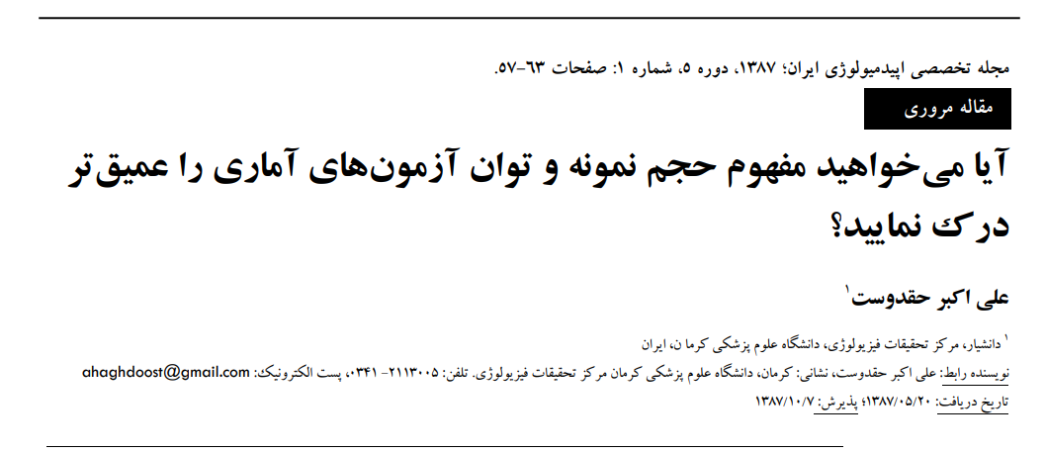
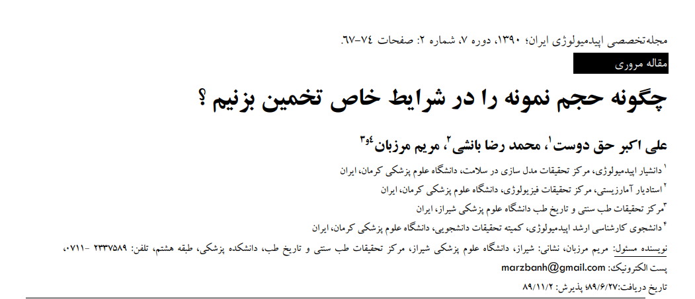

Slide 3

نقش آمار توصیفی، برآورد و آمار تحلیلی
توصیفی
برآورد
تحلیلی
شرح آنچه می بینیم به زبانی ساده و بین المللی
تعمیم آنچه در نمونه دیده ایم به جامعه آماری
تبیین اثر شانس و تصادف در توجیه یافته ها

Slide 4
مفاهیم اصلی آمار توصیفی، برآورد و آمار تحلیلی
توصیفی
برآورد
تحلیلی
شاخصها
نمودارها/نقشه ها
جداول
ضریب اطمینان
دامنه اطمینان
خطاهای آماری
توان آزمونها
P-value
مقادیر خام و تعدیل شده

Slide 5

آمار توصیفی: شاخصها
شاخصها
مرکزی
میانگین
میانه یا صدک 50ام
پراکندگی
دامنه
نما
انحراف از میانگین
میانگین انحرافات
انحراف معیار
ضریب تغییرات
واریانس
صدکها
شاخصهای توزیع
چولگی
کشیدگی
شاخصهای فاصله ای

Slide 6
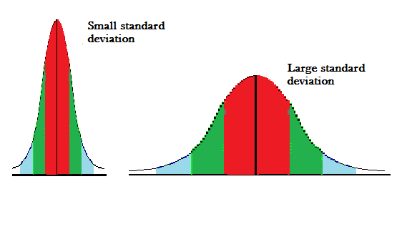
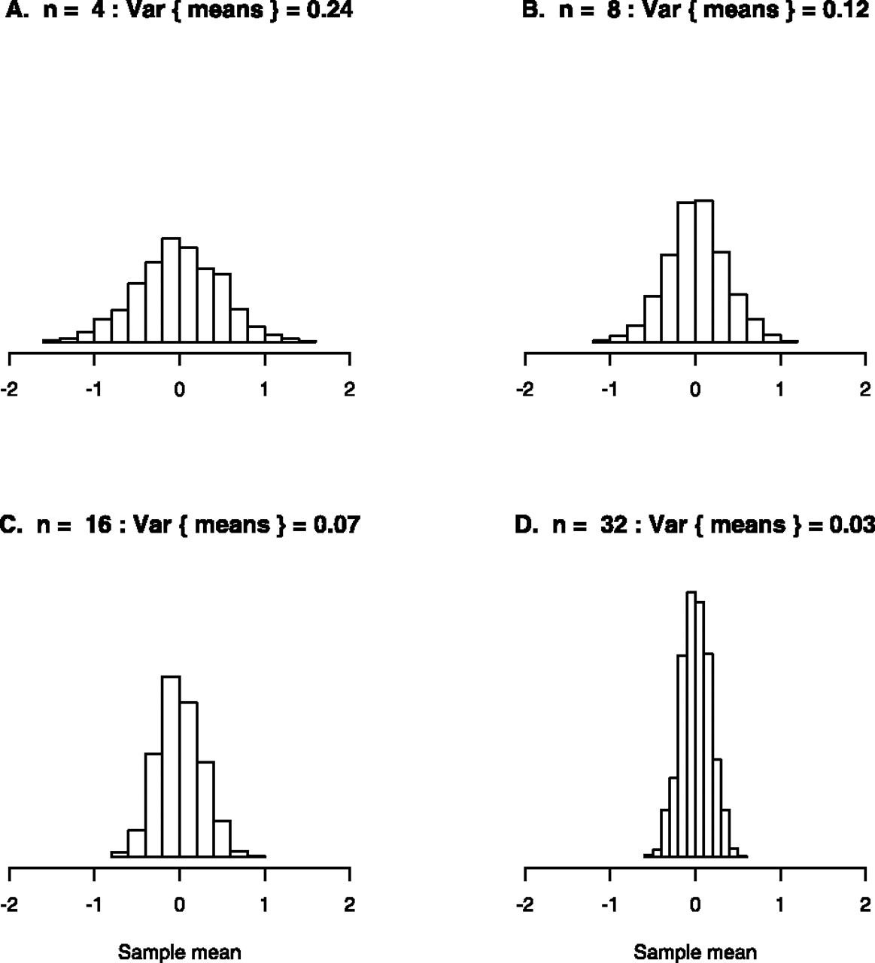
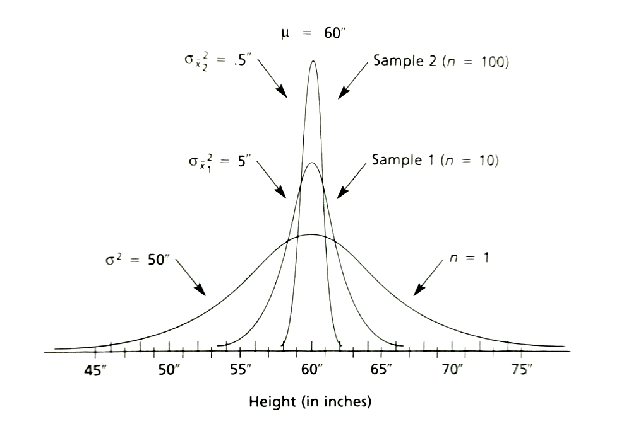
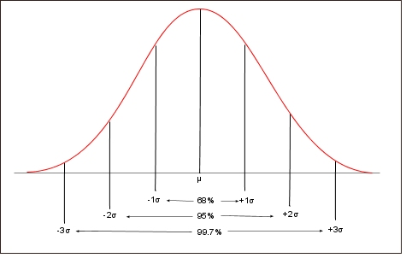
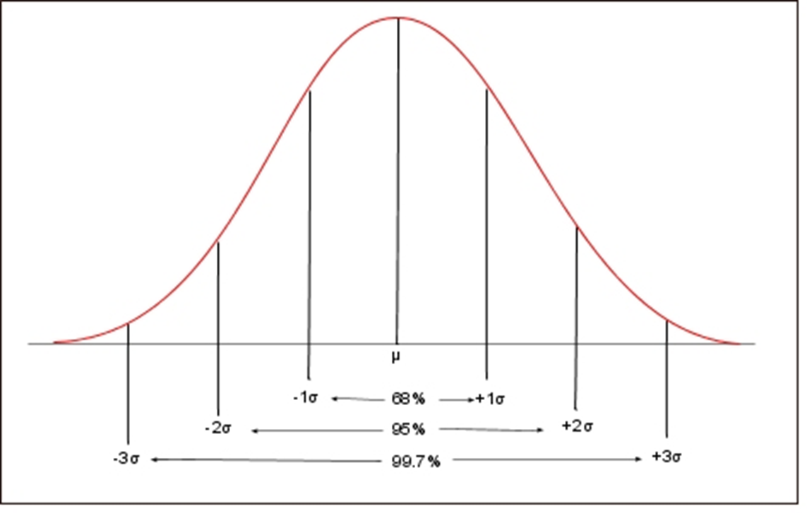
انحراف معیار و انحراف استاندارد

Slide 7

آمار توصیفی: جداول
انواع جداول
عنوان و زیر نویس
یک بعدی
دو بعدی
چند بعدی
ساده
مرکب
طراحی و آرایش

Slide 8
نگاه بفرمایید و ایراد بگیرید؟
جدول 1: توزیع فراوانی گروه­های خونی بر اساس جنسیت
 | مرد |  | زن
گروه خونی | درصد | فراوانی | درصد | فراوانی
A | 25.43 | 326 | 26.12 | 197
B | 34.19 | 439 | 37.08 | 279
AB | 12.52 | 161 | 13.32 | 100
O | 27.86 | 357 | 23.48 | 177
جدول 1: توزیع فراوانی گروههای خونی بر اساس جنسیت
مرد زن
گروه خونی درصد فراوانی درصد فراوانی
A 25.43 326 26.12 197
B 34.19 439 37.08 279
AB 12.52 161 13.32 100
O 27.86 357 23.48 177

Slide 9
حالتهای مختلف اضافه کردن بعد سوم متناسب با هدف اصلی

Slide 10
اشتباهات رایج در جداول
بیان درصدها افقی یا عمودی و یا کل
ممیزگذاری
خطوط اضافه و کم
تفاوت در جمعها و تفاوت جمعها با حجم نمونه
نقص در عناوین و زیر نویسها
تکرار عددها در متن و جداول
تفاوت اعداد جداول و متن
بیان جزئیات زیاد مانند دامنه اطمینانها و مقادیر p

Slide 11
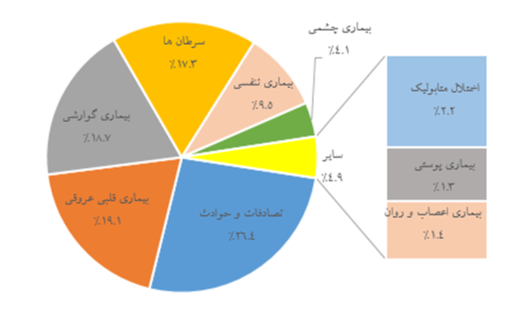

آمار توصیفی: نمودارها
دایره ای ساده و مرکب
ابزاری برای نشان دادن موثر و تاثیرگذار

Slide 12
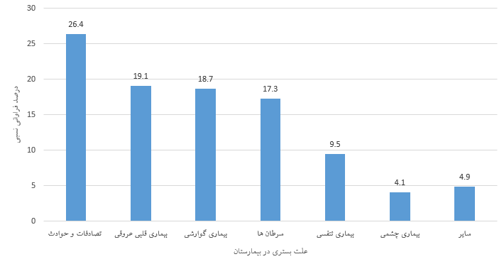
آمار توصیفی: نمودارها
میله ای ساده و ترکیبی
ابزاری برای نشان دادن موثر و تاثیرگذار

Slide 13
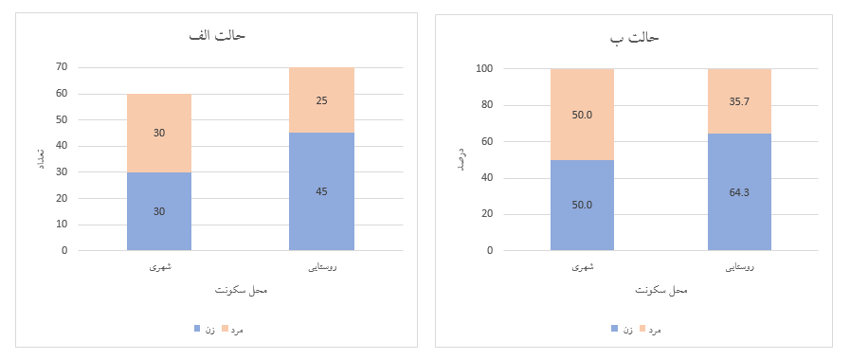
آمار توصیفی: نمودارها
میله ای انباشته ای
ابزاری برای نشان دادن موثر و تاثیرگذار

Slide 14
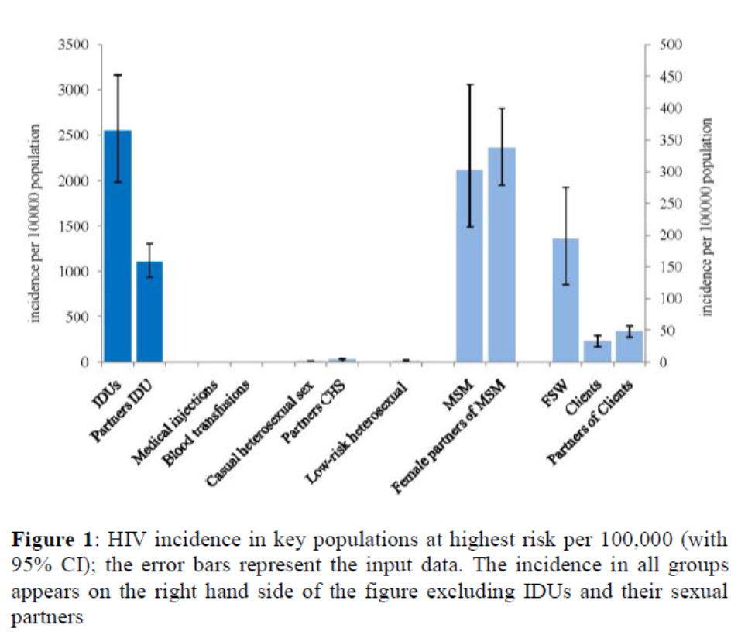
آمار توصیفی: نمودارها
میله ای با دو محور عمودی
ابزاری برای نشان دادن موثر و تاثیرگذار

Slide 15
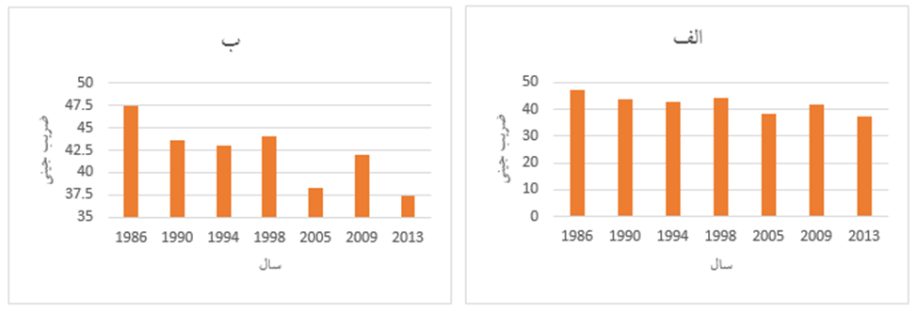

آمار توصیفی: تاثیر مقیاس محور عمودی در نمودارها
ابزاری برای نشان دادن موثر و تاثیرگذار

Slide 16
آمار توصیفی: نمودارها
ترکیبی
ابزاری برای نشان دادن موثر و تاثیرگذار

Slide 17
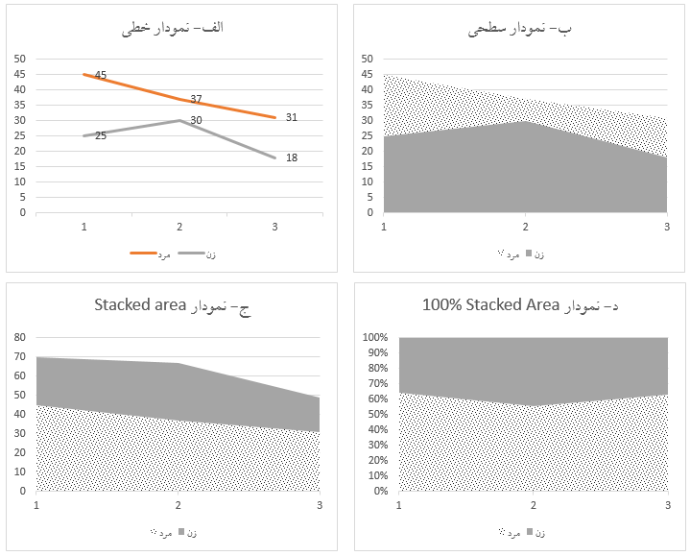
آمار توصیفی: نمودارها
خطی و سطحی
ابزاری برای نشان دادن موثر و تاثیرگذار
تعداد مراجعین به اورژانس به تفکیک جنس

Slide 18
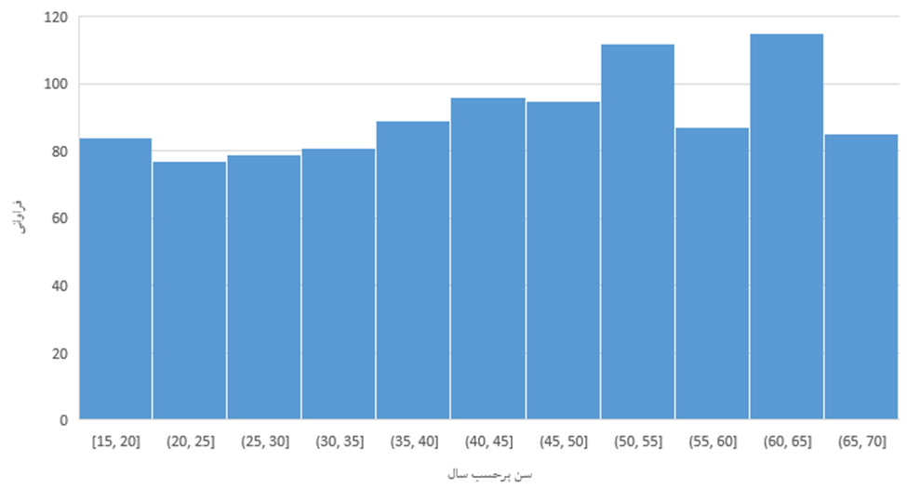
آمار توصیفی: نمودار هیستوگرام
ابزاری برای نشان دادن موثر و تاثیرگذار
توزیع سنی مراجعین به اورژانس

Slide 19
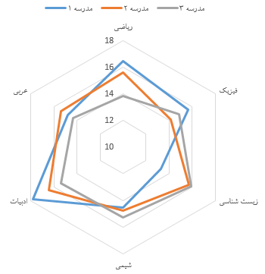
آمار توصیفی: نمودار رادار
ابزاری برای نشان دادن موثر و تاثیرگذار

Slide 20
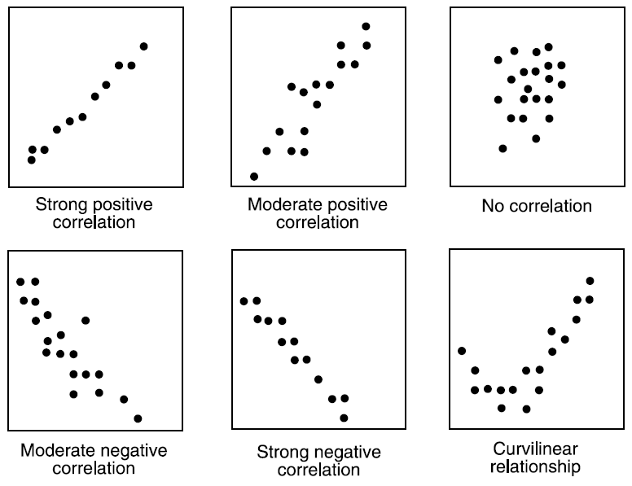
آمار توصیفی: نمودار پراکنش
ابزاری برای نشان دادن موثر و تاثیرگذار

Slide 21
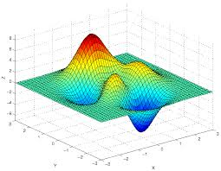
آمار توصیفی: نقشه ها
توزیع جغرافیایی قد و تغییرات آن در پنج دهه گذشته در ایران (صدک­های قد بر اساس جمعیت متولدین سال­های 1980 تا 1984 محاسبه شده­اند

Slide 22
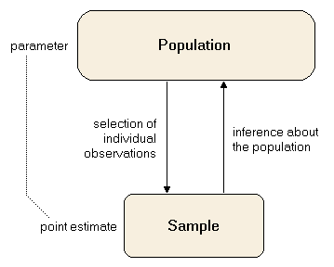

برآورد آماری

Slide 23
برآورد آماری
تعریف آماره و پارمتر
میزان اطمینان در تخمین پارامتر از روی آماره
  ضریب اطمینان (confidence coefficient)
  دامنه اطمینان (confidence interval or limit)

Slide 24

خطاهای آماری
رابطه بین استفاده زیاد از تلفن همراه و کاهش شنوایی
 | واقعا رابطه وجود دارد | رابطه ای وجود ندارد
رابطه کشف می شود | آفرین: پس باید تلفنهای همراه را شکست | رد فرضیه صفر به غلط: باز هم ادعای بی جا
رابطه کشف نمی شود | قبول فرضیه صفر به غلط: عدم توان یافتن حقیقت | آفرین: پس با خیال راحت از تلفن همراه استفاده کنیم

Slide 25
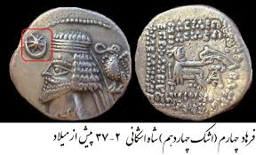

P-value
چگونه می‏توان فهمید که یک سکه متقارن است؟

Slide 26
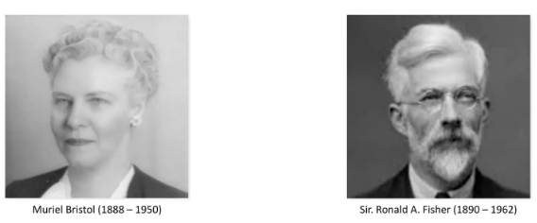
داستان فنجان شیر-چای و معنی داری آماری
نزدیک به صد سال قبل (1925)، یک بانوی انگلیسی، دکتر موریل بریستول، با ادعای اینکه می‌تواند از طریق چشیدن تشخیص دهد که در یک فنجان شیر-چای اول شیر ریخته شده است یا چای، برخی از آماردانان برجسته را شگفت‌زده کرد. یکی از آماردانان رونالد فیشر بود.

Slide 27

ادامه داستان . . .

Slide 28

ادامه داستان . . .

Slide 29

عوامل موثر بر مقدار p
حجم نمونه
P-value
مقدار اثر

Slide 30
مخدوش كنندگي: رابطه بين سيگار و بیماریهای قلبي و عروقي
سيگاري
غير سيگاري
30
غير مبتلا
65
غير مبتلا
70
مبتلا
35
مبتلا
RR=2

Slide 31
مخدوش‌كنندگي
سيگاري
غير سيگاري
معتاد
غير معتاد
30
غير مبتلا
65
غير مبتلا
20
غير مبتلا
80
غير مبتلا
80
مبتلا
70
مبتلا
35
مبتلا
20
مبتلا
RR=2
RR=4

Slide 32
مخدوش كنندگي
سيگاري
غير سيگاري
معتاد
غير معتاد
30
غير مبتلا
پس سيگار خطر را چند برابر ميكند؟
65
غير مبتلا
20
غير مبتلا
80
غير مبتلا
80
مبتلا
70
مبتلا
35
مبتلا
20
مبتلا
RR=2
RR=4

Slide 33
مخدوش كنندگي: رابطه متغير مستقل و وابسته را به هم مي‌زنند
سيگار
بيماري قلبي و عروقي
اعتياد
آيا شما متغير مخدوش كننده ديگري مي شناسيد؟

Slide 34
